Slide 1

明天就能讲的一堂课
AI 开发中的
前端设计
不是让 AI 替你画页面。
而是用前端设计，把 AI 变成可交付的产品。
关键词 / 需求卡 · 交互状态 · 人类接管 · 结构化输出
AI 前端设计课
01
Notes:
[Sources]
Google PAIR: https://pair.withgoogle.com/guidebook-v2/
Figma Make: https://help.figma.com/hc/en-us/articles/31304485164695-Create-and-edit-a-functional-prototype-or-web-app
Vercel v0 prompting guide: https://vercel.com/blog/how-to-prompt-v0
Visual generated with OpenAI image generation for this deck.

Slide 2
先给结论
AI 把“画页面”变快了，
却把“想清楚”变得更重要。
过去
现在
把页面画出来
↓
把“用户、场景、约束、
失败路径”设计进去
真正稀缺的能力：减少 AI 替你“瞎猜”的空间。
AI 前端设计课
02
Notes:
[Sources]
Figma Make: https://help.figma.com/hc/en-us/articles/31304485164695-Create-and-edit-a-functional-prototype-or-web-app
Vercel v0 prompting guide: https://vercel.com/blog/how-to-prompt-v0

Slide 3
第一步：把一句需求改成设计规格
“帮我做个数据看板”
为什么通常会做砸？
可交付规格
模糊输入
门店经理
在早晨站会前 3 分钟
用手机定位异常。
“做一个好看的
销售数据看板。”
→
它只能猜：谁在用？
看什么？什么时候用？
出错了怎么办？
必须：本周数据 / 主操作首屏 /
加载、空、错误状态 / 可重试。
AI 前端设计课
03
Notes:
[Sources]
Figma Make: https://help.figma.com/hc/en-us/articles/31304485164695-Create-and-edit-a-functional-prototype-or-web-app
Vercel v0 prompting guide: https://vercel.com/blog/how-to-prompt-v0

Slide 4
拿走就能用的模板
一张设计规格卡，
让 AI 的第一版就接近可用。
01
02
03
04
用户
任务
状态
验收
谁在什么时刻、
什么设备上使用？
用户要做哪个
关键决定？
加载、空、错、
无权限如何呈现？
怎样算成功？
如何被测试？
讲课时让学生先填这 4 格，再碰任何生成工具。
AI 前端设计课
04
Notes:
[Sources]
Figma Make: https://help.figma.com/hc/en-us/articles/31304485164695-Create-and-edit-a-functional-prototype-or-web-app
Vercel v0 prompting guide: https://vercel.com/blog/how-to-prompt-v0

Slide 5
方法不是“一次生成”
好页面，通常来自三轮对话。
01
02
03
先定骨架
再补行为
最后精修
信息层级 / 主任务
不谈配色，不谈动画
筛选、编辑、确认、撤销
补齐加载、空、错误
移动端 / 文案 / 无障碍
代码与真实数据验证
一句话：先把“什么页面”说清楚，再让 AI 帮你把它做漂亮。
AI 前端设计课
05
Notes:
[Sources]
Figma Make: https://help.figma.com/hc/en-us/articles/31304485164695-Create-and-edit-a-functional-prototype-or-web-app
Vercel v0 prompting guide: https://vercel.com/blog/how-to-prompt-v0

Slide 6
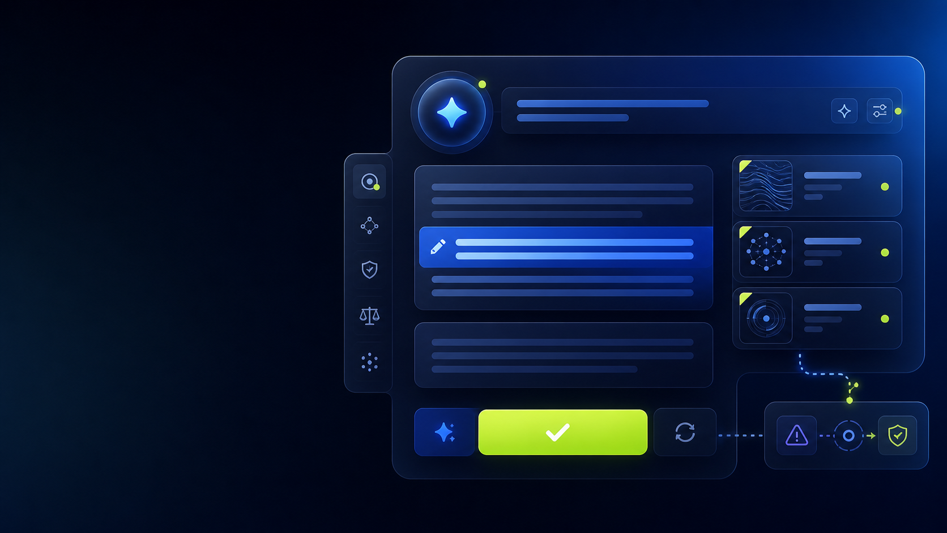
第二条线：为 AI 做前端
AI 产品
不能只画
一个聊天框。
用户需要知道：
它在做什么、凭什么这么说、
我能不能改、失败后怎么办。
可信 · 可控 · 可恢复
AI 前端设计课
06
Notes:
[Sources]
Google PAIR: https://pair.withgoogle.com/guidebook-v2/
Microsoft HAX: https://www.microsoft.com/en-us/haxtoolkit/ai-guidelines/
Visual generated with OpenAI image generation for this deck.

Slide 7
AI 的体验不是一个静态页面
把状态设计出来，
用户才不会被黑箱困住。
01
02
03
04
输入前
生成中
结果后
失败时
给真实示例
说明数据范围
说清当前阶段
允许停止
可编辑、可核验
高风险须确认
保留输入
重试 / 改写 / 转人工
演示提问：如果 AI 等了 20 秒、答错、或要帮用户“执行操作”，你们的界面分别如何反应？
AI 前端设计课
07
Notes:
[Sources]
Google PAIR: https://pair.withgoogle.com/guidebook-v2/
Microsoft HAX: https://www.microsoft.com/en-us/haxtoolkit/ai-guidelines/

Slide 8
前端实现：三道护栏
模型负责“建议”，
你的系统负责“决定”。
01
02
03
结构
权限
安全
固定 JSON Schema
把输出渲染成卡片、表格、表单。
不要切割随机文本。
模型可以建议调用工具。
鉴权、写入、审计
必须由服务端裁决。
密钥不进浏览器。
模型文本、外链、上传和
工具返回都视为不可信输入。
AI 前端设计课
08
Notes:
[Sources]
OpenAI API Quickstart: https://platform.openai.com/docs/quickstart/make-your-first-api-request

Slide 9
课堂实战：10 分钟
让学生做一件小事：
销售异常分析助手。
给定场景
01
需求卡：用户、任务、状态、验收
门店经理
站会前 3 分钟
决定今天先跟进谁。
02
低保真：正常 / 加载 / 失败 / 确认
03
提示词：任务 + 场景 + 约束 + 验收
AI 可能：没有结果 / 低置信度 / 数据延迟。
AI 前端设计课
09
Notes:
[Sources]
Google PAIR: https://pair.withgoogle.com/guidebook-v2/
Microsoft HAX: https://www.microsoft.com/en-us/haxtoolkit/ai-guidelines/

Slide 10
收束
AI 前端设计的
最后三问
01
用户知道下一步做什么吗？
02
AI 的结论能被核验、纠正吗？
03
AI 慢了、错了、越权时，用户有出路吗？
能回答这三问，AI 才是产品能力，而不只是一个会说话的接口。
AI 前端设计课
10
Notes:
[Sources]
Google PAIR: https://pair.withgoogle.com/guidebook-v2/
Microsoft HAX: https://www.microsoft.com/en-us/haxtoolkit/ai-guidelines/
Figma Make: https://help.figma.com/hc/en-us/articles/31304485164695-Create-and-edit-a-functional-prototype-or-web-app
Vercel v0 prompting guide: https://vercel.com/blog/how-to-prompt-v0
OpenAI API Quickstart: https://platform.openai.com/docs/quickstart/make-your-first-api-request

